Slide 1

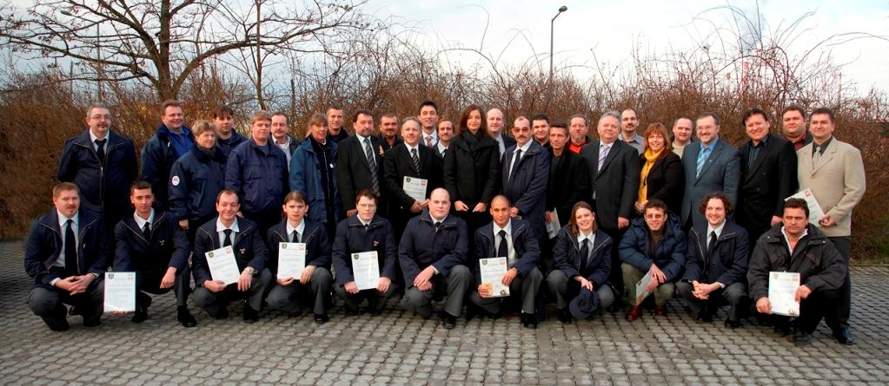
Herzlich Willkommen
MA 48 Waste Watcher
19. Juli 2017
Vorstellung der Waste Watcher
Berliner Delegation
Alexander Sauer
Leiter MA 48 Straßenreinigung und Winterdienst
Ing. Stefan Deutsch
Leiter Referat Waste Watcher
Stadt Wien – MA 48
Abfallwirtschaft, Straßenreinigung und Fuhrpark
1

Slide 2

Ablauf…
Kurze Vorstellung, Basisdaten zu Wien
Wie kam es zur Einführung der Waste Watcher ?
Das Maßnahmenpaket „Saubere Stadt“ – Das 3 Säulen Modell
Das Wiener Reinhaltegesetz & Befugnisse/Strafen der Organe
Organisation der Waste Watcher
Erfolge und Resonanz aus der Bevölkerung
Weiterer Ablauf
2

Slide 3
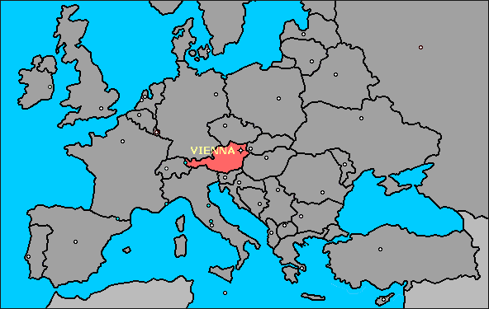
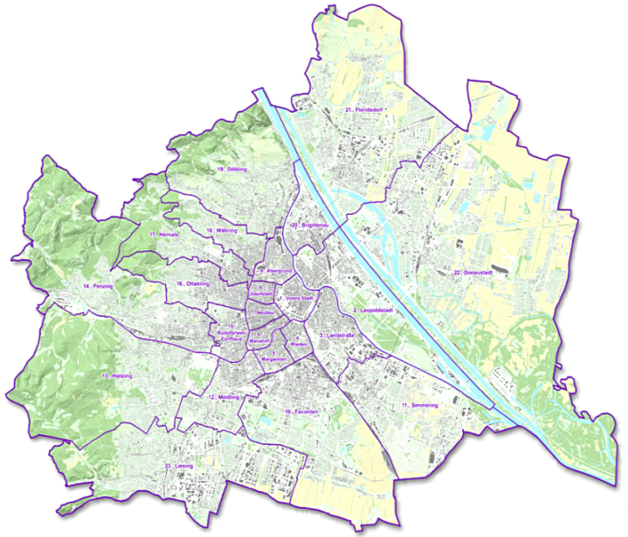
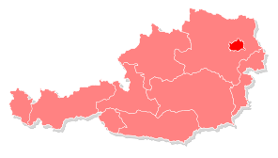
Wien: Basisdaten
Einwohner: 1.868.000
Haushalte: 902.000
Fläche: 415 km²
Bezirke: 23
3

Slide 4
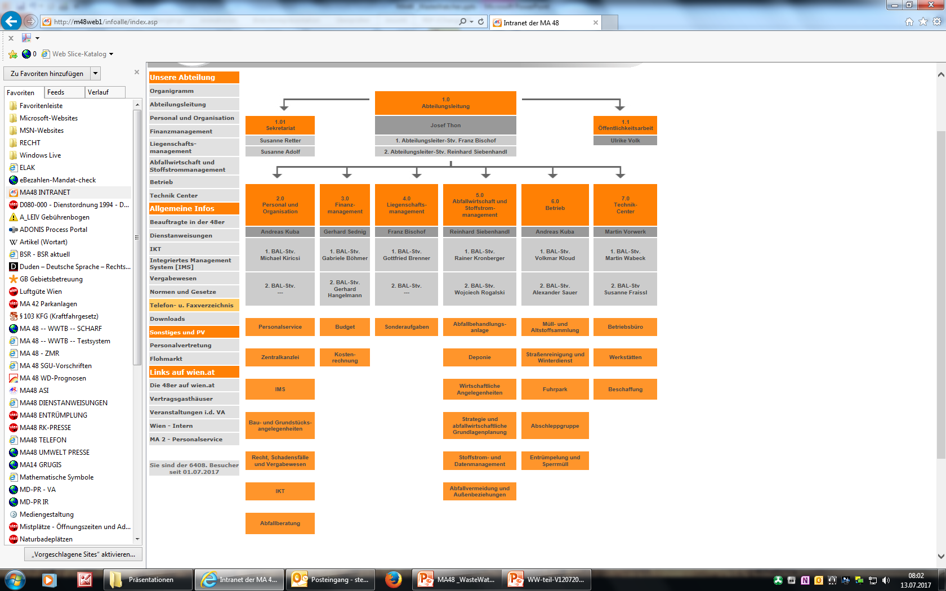

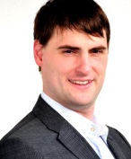
Alexander Sauer
Leiter MA 48 Straßenreinigung
und Winterdienst
Stefan Deutsch
Leiter MA 48 Waste Watcher
4

Slide 5
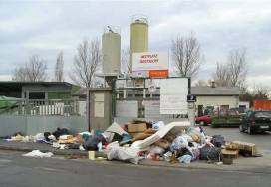
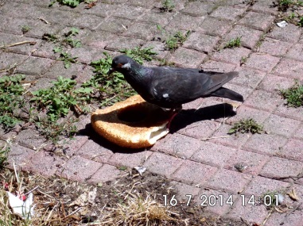
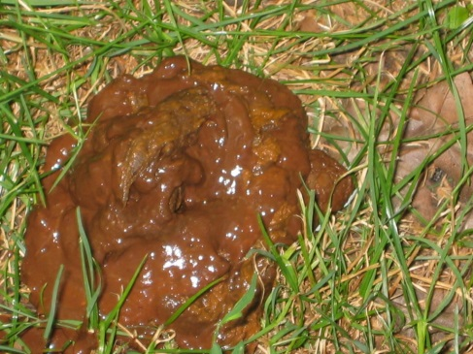
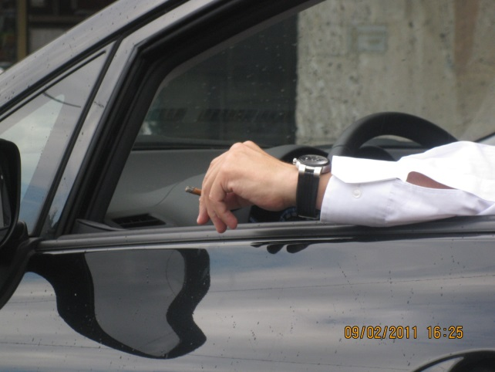
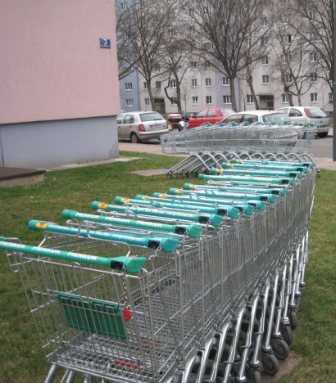
Wie kam es zur Einführung der Waste Watcher ?
„Littering“ + Hundekot
- Hauptverschmutzungen des öffentlichen Raums
Auftrag der Bevölkerung
- 2006: 160.000 Unterschriften bei Petition gegen Hundekot
5

Slide 6
Maßnahmenpaket „Saubere Stadt“
Das 3-Säulen Modell
Ausweitung Serviceangebot
Stärkung der Eigenverantwortung
Sanktionsmöglichkeiten
6

Slide 7



Maßnahmenpaket „Saubere Stadt“
Maßnahmenpaket „Saubere Stadt“
Das 3-Säulen Modell – 1. Säule
Ausweitung Serviceangebot
Aufstockung
Straßenreinigung 1.200
Hundesackerlautomaten 3.500
sichtbare Papierkörbe 19.000
Aschenrohre 1.200
Kehrforce
Optimierung der Reinigungsleistung
7

Slide 8
Maßnahmenpaket „Saubere Stadt“
Maßnahmenpaket „Saubere Stadt“
Das 3-Säulen Modell – 2. Säule
Stärkung der Eigenverantwortung
BEWUSSTSEINSBILDUNG
Kampagnen
Frühlingsputzaktion
Wiesenstecker
Online-Stadtplan
48er-App
Information
8

Slide 9








Maßnahmenpaket „Saubere Stadt“
Maßnahmenpaket „Saubere Stadt“
Das 3-Säulen Modell – 2. Säule – Stärkung der Eigenverantwortung
9

Slide 10
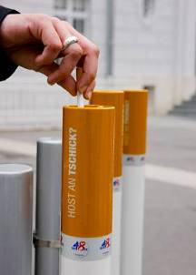
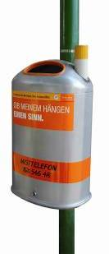


Maßnahmenpaket „Saubere Stadt“
Maßnahmenpaket „Saubere Stadt“
Das 3-Säulen Modell – 2. Säule – Bewusstseinsbildung: Branding
Wiesenstecker
„Sind dir 50 € wurscht?
Aschenrohre
„Host an Tschick“
Papierkorbaufkleber 2009
(Vorbild Berlin + Hamburg)
Sprüche stammen von MA 48 - MitarbeiterInnen
10

Slide 11

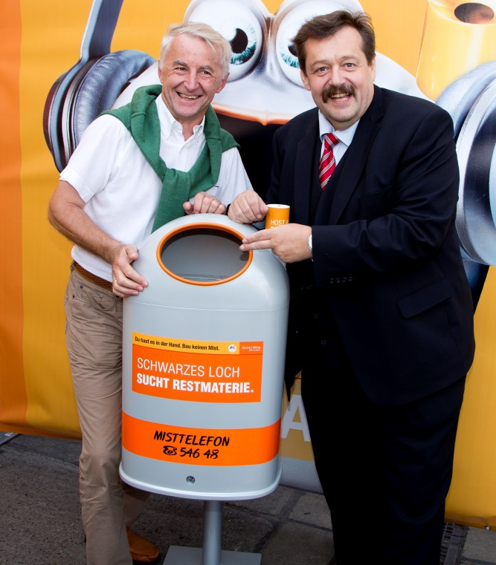
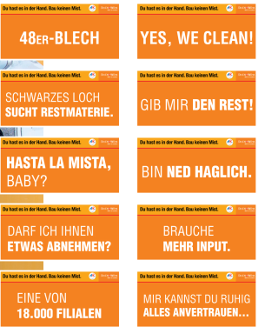

Maßnahmenpaket „Saubere Stadt“
Maßnahmenpaket „Saubere Stadt“
Das 3-Säulen Modell – 2. Säule – Bewusstseinsbildung: Wettbewerbe
  TeilnehmerInnen:
    MitarbeiterInnen (Identifikation mit Arbeit)
    SchülerInnen (Bewusstseinsbildung, Image)
    WienerInnen (Bewusstseinsbildung, Image)
  4.000 Sprüche wurden eingereicht,
  von über 800 Personen
  Online-Voting der besten 10
  Präsentation Mistfest
  Wienweite Beklebung
11

Slide 12
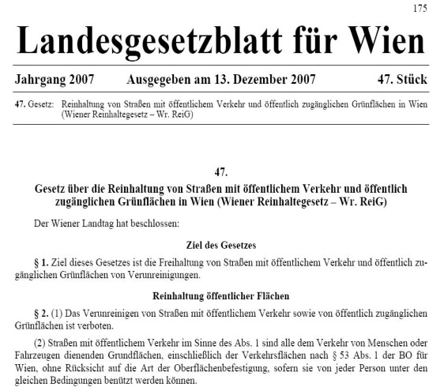
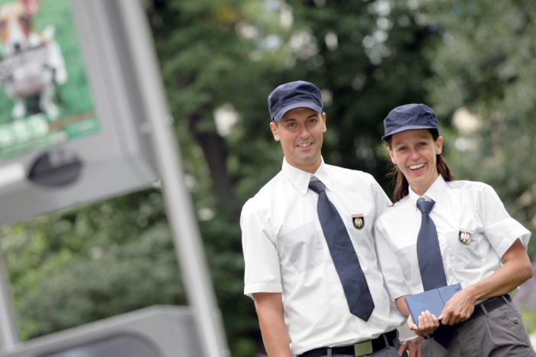
Maßnahmenpaket „Saubere Stadt“
Das 3-Säulen Modell – 3. Säule
Sanktionsmöglichkeiten
12

Slide 13
Das Wiener Reinhaltegesetz 2008
Landesgesetz für Wien Novelle 04/2017
(Wr. ReiG)
Basis für die Kontrolltätigkeit der Waste Watcher
Verbietet die Verunreinigungen von öffentlichen Flächen
Definiert, was genau eine Verunreinigung ist und wie man sich verhalten muss, sodass keine Übertretung des Gesetzes vorliegt
Regelt den Gültigkeitsbereich, die Zuständigkeiten, Befugnisse und Pflichten der Waste Watcher sowie Strafen und wer die Organe angeloben darf
Info: Änderungen durch die Novelle:
  Erhöhung des Strafbetrages von EUR 36.– auf EUR 50.–
  Erweiterung des Geltungsbereiches des Wr. Reinhaltegesetzes
  auf öffentlich zugänglichen Wasserflächen und
  auf befestigtes und nicht befestigtes Stadtmobiliar
13

Slide 14

Das Wiener Reinhaltegesetz 2008
Landesgesetz für Wien Novelle 04/2017
(Wr. ReiG)
BEFUGNISSE DER WASTE WATCHER
Anhalterecht zur Feststellung der Identität eines „Verunreinigers“ (Ausweisleistung)
Hinzuziehen der Polizei jederzeit möglich
Möglichkeit zur Ausstellung einer Organstrafverfügung zu EUR 50.– :
in BAR oder mit SEPA-Zahlungsanweisung
(Rechnersystem der Stadt Wien zur Einzahlungsverfolgung)
Anzeigerecht an die Behörde
(Strafbehörde: Magistratsabteilung 58)
Möglichkeit eine Ermahnung auszusprechen
Erteilung des Auftrag zur sofortigen Beseitigung der Verunreinigung
STRAFEN im Verfahren
Verunreinigungen bis EUR 1.000.–
Verweigerung der Ausweisleistung
und/oder
Verweigerung der Ausführung des Beseitigungsauftrages
bis EUR 2.000.–
„Du hast es in der Hand !“
14

Slide 15
Organisation der Waste Watcher
  Referat Waste Watcher (Administration, Verwaltung, Organisation) – Zentral
  Beschwerdebearbeitung, Anzeigeschriften, Stellungnahmen für Verwaltungsstrafverfahren,
  Statistik, Grundschulungen, Verwaltung der Organstrafverfügungen, Evidenzen (Fristen), etc.
  Waste Watcher - Kontrollen gemäß Wr. Reinhaltegesetz (Operativer Bereich) – Dezentral
    50 hauptberufliche Waste Watcher (30 bei MA 48 und 20 bei MA 42 – Wiener Stadtgärten)
    Rund 400 zusätzlich ausgebildete nebenberufliche Waste Watcher
    (Außendienstpersonal mit Führungsfunktion)
    Die hauptberuflichen Waste Watcher sind in den Außenstellen der
    MA 48 Straßenreinigung (in Wien verteilt) stationiert ➔ direkt im Einsatzgebiet
    Einsatzzeiten der Waste Watcher: von 06.00 – 21.30 Uhr
  Finanzierung der Waste Watcher
    Erfolgt aus Mittel der öffentlichen Hand (Stadt Wien).
    Die Einnahmen aus den Verwaltungsstrafen werden zweckgebunden für Reinigungsmaßnahmen verwendet (gem. Wr. ReiG)
15

Slide 16
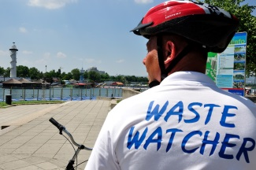
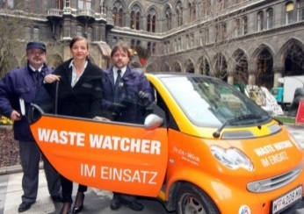
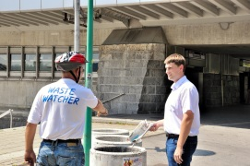
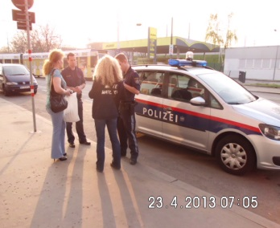
Einsätze der Waste Watcher seit 2008
Seit 2008 bis Juni 2017 führten die Waste Watcher in Wien über 58.600 Amtshandlungen und informierten die BürgerInnen in über 390.000 Informationsgesprächen rund ums
Thema Sauberkeit und Abfallentsorgung.
Die Waste Watcher sind keine Alibi-Gruppe!
Es wurden über
35.800 Organstrafverfügungen verhängt,
über 10.000 Anzeigen erstattet und
über 12.800 Ermahnungen ausgesprochen.
16

Slide 17
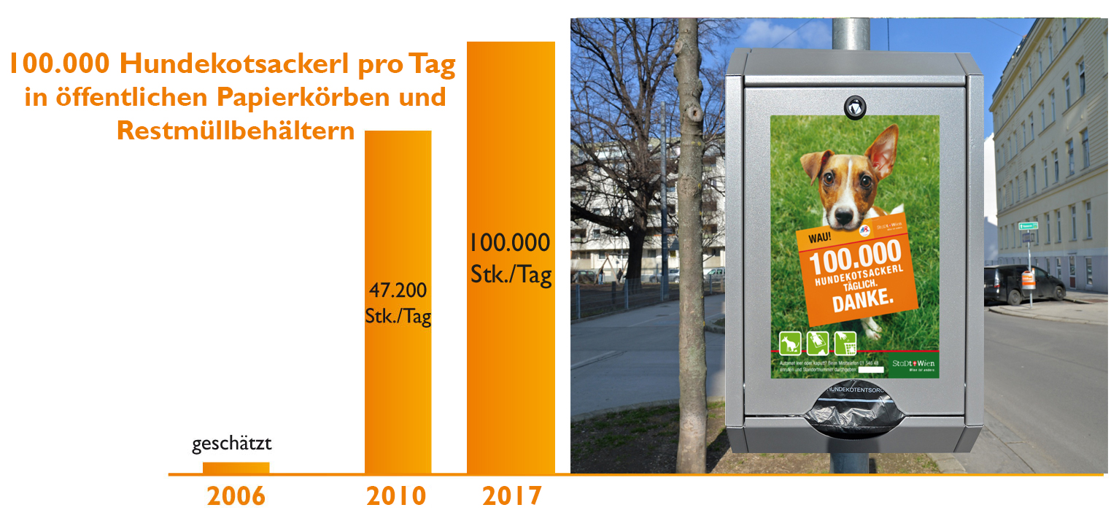
Erfolge der Einsätze der Waste Watcher
Thema: Hundekot
über 3.500 Hundesackerlspender | 100.000 Stück / Tag gefüllte Hundekotsackerln | über 6 t / Tag
17

Slide 18
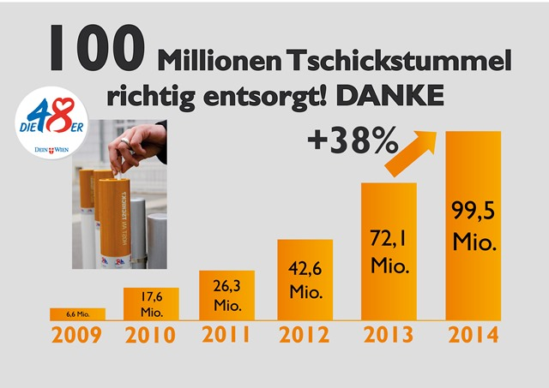
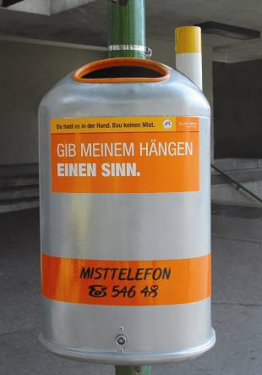
Erfolge der Einsätze der Waste Watcher
Thema: Zigarettenreste
über 19.000 Papierkörbe mit Ascher | über 1.200 freistehende Aschenrohre der MA 48
1.400 Aschenrohre zusätzlich bei MA 42 in den Parkanlagen, davon 900 vor Spielplätzen und bei 100 „Raucherplätzen“
18

Slide 19
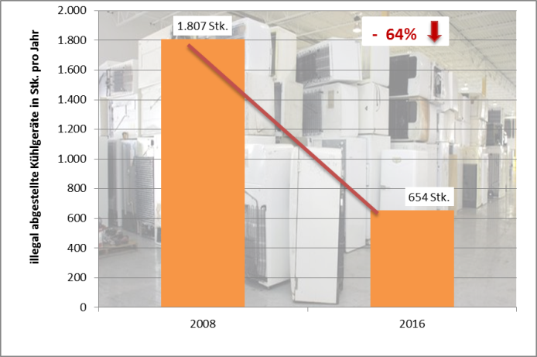
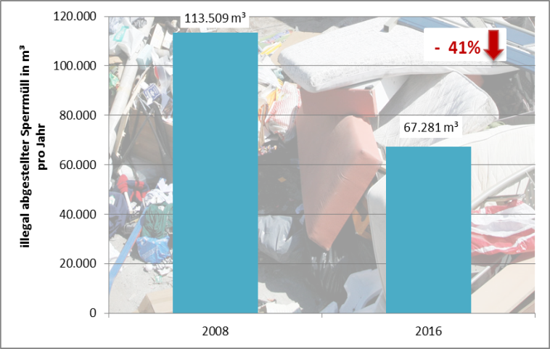
Erfolge der Einsätze der Waste Watcher
Thema: illegal abgestellte Kühlgeräte & Sperrmüll
illegal abgestellte Kühlgeräte
Verunreinigung durch Sperrmüll
19

Slide 20
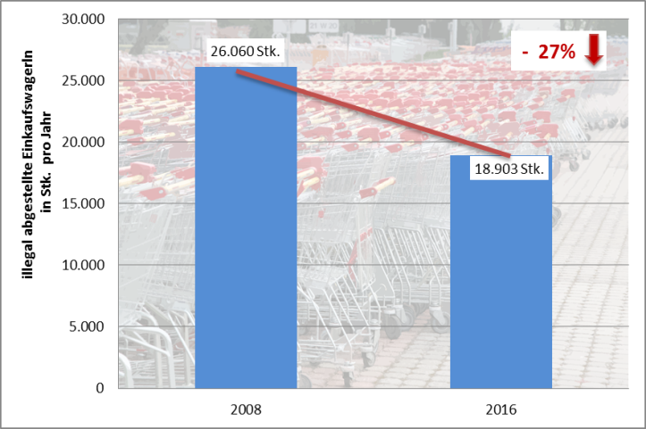
Erfolge der Einsätze der Waste Watcher
Thema: illegal abgestellte Einkaufswagen
illegal abgestellte Einkaufswagen
20

Slide 21
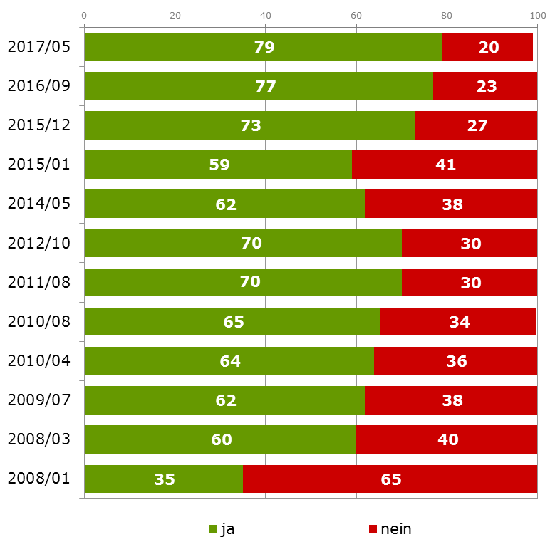
Erfolge der Einsätze der Waste Watcher
Umfragen bestätigen die Bekanntheit
F9: Kurz zur Sauberkeit in der Stadt: Haben Sie schon davon gehört oder gelesen, dass die MA 48 eine eigene Einsatzgruppe hat, nämlich die Waste Watcher, die Verunreinigungen kontrolliert und strafen kann? (in Prozent)
Basis: Gesamt: n=800
21

Slide 22
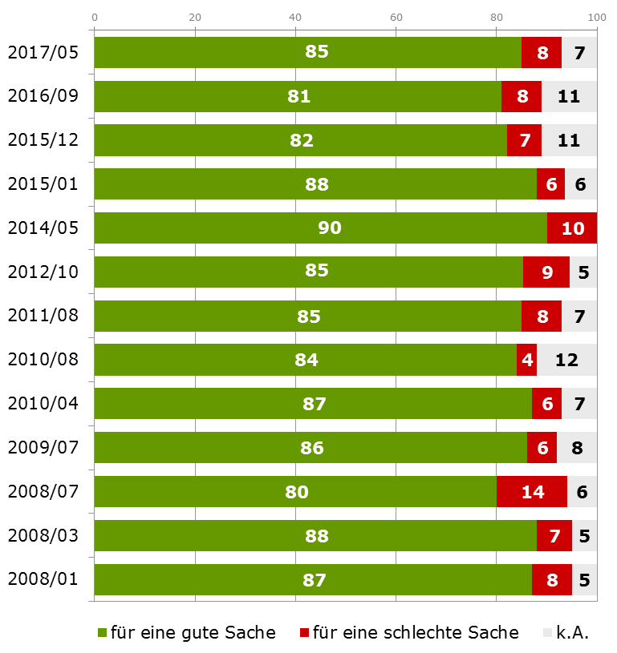
Erfolge der Einsätze der Waste Watcher
Umfragen bestätigen die positive Resonanz der Bevölkerung
F10: Halten Sie diese Waste Watcher-Einsatzgruppe für eine gute oder für eine schlechte Sache? (in Prozent)
Basis: Gesamt: n=800
22

Slide 23
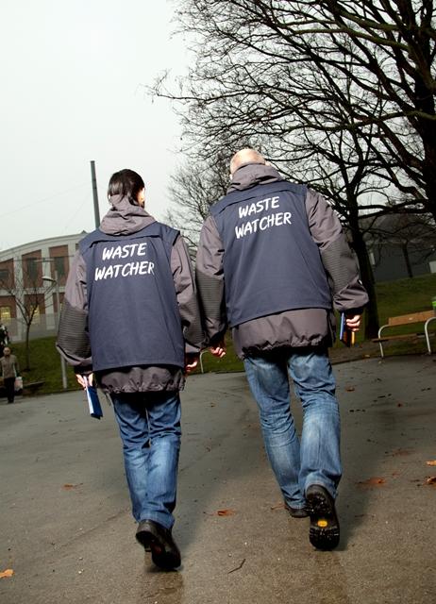
Weiterer Ablauf
  Fragen, Gedankenaustausch
  Begleitung der Waste Watcher
  bis ca. 15 Uhr
23

